Slide 1
Trường Đại Học Bách Khoa Tp.HCM Hệ Đào Tạo Từ Xa Khoa Khoa Học và Kỹ Thuật Máy Tính
Chương 11
KTH trong nền kinh tế mở

Slide 2
Nội dung chương
Tự do thương mại và bảo hộ
Lợi thế so sánh trong thương mại quốc tế
Cán cân thanh toán
Tỷ giá hối đoái
Các vấn đề khác

Slide 3
Tình huống
Giả sử vào đầu năm 2008, bạn là một nhà sản xuất hàng tiêu dùng với quy mô nhỏ tại Thailand. Hầu hết sản phẩm của bạn được bán cho thị trường Nhật với thương hiệu rất được ưa chuộng ở thị trường này.
Trong giai đoạn 2000-2006, doanh số của bạn tại Nhật tăng do lợi thế về chi phí so với các đối thủ Nhật khác. Ngoài ra còn do giá trị đồng Baht Thái (THB) giảm so với đồng Yen nhật (JPY).
Tuy nhiên, lợi thế chi phí của bạn mất đi do đồng THB tăng giá so với đồng JPY. Bạn tự hỏi tại sao điều này lại xảy ra.

Slide 4
Lợi thế trong thương mại quốc tế
Lợi thế tuyệt đối (absolute advantage)
Khi một đất nước có thể sản xuất một mặt hàng (sản phẩm) với với chi phí thấp hơn nước khác, thì nước đó có lợi thế tuyệt đối trong việc sản xuất mặt hàng đó.
Lợi thế so sánh (comparative advantage)
Một đất nước có lợi thế so sánh trong việc sản xuất một mặt hàng nếu nước đó có chi phí sản xuất tương đối (hay chi phí cơ hội) về mặt hàng đó thấp hơn so với nước khá.

Slide 5
Lợi thế trong thương mại quốc tế
Sản phẩm | Hao phí lao động
 | Nước A | Nước B
X (máy tiện) | 6 | 12
Y (lúa gạo) | 3 | 4
(Giả sử chi phí sản xuất được quy đổi thành chi phí về lao động)
Nước A có lợi thế tuyệt đối về sản xuất cả hai mặt hàng X và Y.
Nước B có lợi thế so sánh về mặt hàng Y, nước A có lợi thế so sánh về mặt hàng X.

Slide 6
Lợi thế trong thương mại quốc tế
Chi phí tương đối (chi phí cơ hội)
Sản phẩm | Chi phí cơ hội
 | Nước A | Nước B
X (máy tiện) | 2 (lúa gạo) | 3 (lúa gạo)
Y (lúa gạo) | ½ (máy tiện) | 1/3 (máy tiện)
Nước B có lợi thế so sánh về mặt hàng Y, nước A có lợi thế so sánh về mặt hàng X.

Slide 7
Lợi thế trong thương mại quốc tế
Nước A : Để sản xuất thêm một máy tiện, phải hy sinh 2 lúa gạo và để sản xuất thêm một lúa gạo, phải hy sinh 1/2 máy tiện.
Nước B : Để sản xuất thêm một máy tiện, phải hy sinh 3 lúa gạo và để sản xuất thêm một lúa gạo, phải hy sinh 1/3 máy tiện.
Như vậy, nước A có lợi thế so sánh về sản xuất máy tiện và nước B có lợi thế so sánh về sản xuất lúa gạo.
Nước A chuyên môn hóa sản xuất máy tiện để đổi lấy lúa gạo từ nước B và nước B chuyên môn hóa sản xuất lúa gạo để đổi lấy máy tiện từ nước A.

Slide 8
Lợi thế cạnh tranh có từ đâu?
Tiềm lực tự nhiên (comparative advantage)
Tài nguyên (Resource endowments)
Hiệu quả của tổ chức
Chính sách của nhà nước
Chính sách công nghiệp
Chính sách thương mại
Các biến cố tự nhiên
Tự nhiên
Lịch sử

Slide 9
Thương mại quốc tế tự do?
Chuyên môn hoá sản xuất: xuất khẩu phần dư và nhập phần thiếu hụt;
Phân bổ tài nguyên hiệu quả;
Tính kinh tế nhờ quy mô nhờ tiếp cận thị trường lớn;
Cạnh tranh hàng nhập khẩu tăng tính hiệu quả và hạn chế độc quyền;
Nguồn vốn linh hoạt cho phép quốc gia phát triển các ngành sản xuất nội địa;
Thương mại giúp các nước liên kết chặt chẽ hơn.

Slide 10
Bảo hộ
Bảo hộ những ngành còn non trẻ;
Bảo hộ chống phá giá;
Tăng toàn dụng lao động nội địa;
Cải tiến tình hình thương mại và cán cân thanh toán;
An ninh quốc gia.
Khả năng gỡ bỏ gánh nặng cung nhập khẩu không co dãn, cầu hàng nhập khẩu co dãn.
Cân bằng chi phí sản xuất của các quốc gia

Slide 11
Cách thức bảo hộ
Thuế nhập khẩu (Tariffs)
Hạn ngạch: hạn chế số lượng sản phẩm được nhập khẩu.
Cấm vận (Embargoes): cấp nhập/xuất do lý do chính trị.
Voluntary Export Restraints (VER): Hạn ngạch do nước xuất khẩu tự nguyện áp dụng.
Trợ giá xuất khẩu
Rào cản phi thuế
Kiểm soát tỷ giá

Slide 12
Điểm yếu của bảo hộ
Không hưởng được tự do thương mại và lợi thế tương đối.
Sợ bị trả đũa
Giảm hiệu quả sản xuất: độc quyền, quản lý yếu kém.

Slide 13
Cán cân thanh toán
Mục đích: Đo lường giá trị bằng tiền các giao dịch ngoài biên giới quốc gia
Tài khoản vãng lai (Current Account)
Tài khoản vốn (Capital account)
Tài khoản tài chính (Financial Account)
Sai số

Slide 14
Cán cân thanh toán
Tài khoản vãng lai (Current account - CA):
Đo lường Dòng thu nhập đi ra và vào quốc gia có liên quan đến các hoạt động kinh tế hiện thời
Xuất nhập khẩu hàng hoá – dịch vụ: X-M
Thu nhập từ đầu tư nước ngoài: thu nhập từ các yếu tố sản xuất
Chuyển nhượng nhu nhập
Tài khoản vốn (Capital account):
Đo lường dòng vốn ra và vào quốc gia
Tài khoản tài chính (Financial account):
Dòng luân chuyển liên quan đến sự thay đổi về các tài sản tài chính và tài sản thật.
Tài sản tư nhân, Tài sản chính phủ, Tài sản của NHTW
Sai số thống kê: điều chỉnh những phần sai sót mà quá trình thống kê gặp phải.

Slide 15
U.S. BALANCE OF PAYMENTS ACCOUNT, 2004 ($ IN BILLIONS)
A. CURRENT ACCOUNT [DOLLAR OUTFLOW ( - )]:
 | MERCHANDISE TRADE: |  |  |  |  |  | -665.4
 |  | EXPORTS |  |  |  | 807.5
 |  | IMPORTS |  |  |  | -1472.9
 | SERVICES: |  |  |  |  |  | 47.8
 |  | EXPORTS |  |  |  | 343.9
 |  | IMPORTS |  |  |  | -296.1
 | BALANCEON GOODS AND SERVICES |  |  |  |  |  | -617.6
 | INVESTMENT INCOME: |  |  |  |  |  | 30.4
 |  | RECEIPTS ON U.S. ASSETS ABROAD |  |  |  | 379.5
 |  | PAYMENTS ON FOREIGN ASSETS IN U.S. |  |  |  | -349.1
 | UNILATERAL TRANSFERS, NET |  |  |  |  |  | -80.9
CURRENT ACCOUNT BALANCE: |  |  |  |  |  |  | -668.1
B. CAPITAL ACCOUNT [DOLLAR OUTFLOW ( - )]:
 | CAPITAL ACCOUNT TRANSACTIONS, NET |  |  |  |  |  | -1.6
BALANCE BEFORE FINANCIAL ACCOUNT TRANSACTIONS |  |  |  |  |  |  | -669.7
C. FINANCIAL ACCOUNT [DOLLAR OUTFLOW ( - )]:
 | CHANGE IN PRIVATE ASSETS (DIRECT AND PORTFOLIO):
 |  | U.S. PRIVATE ASSETS ABROAD |  |  |  | -859.5
 |  | FOREIGN PRIVATE ASSETS IN U.S. |  |  |  | 1045.4
 | CHANGE IN GOVERNMENT ASSETS |  |  |  |  | 1.2
OVERALL BALANCE OF PAYMENTS: |  |  |  |  |  |  | -482.6
 | SETTLED BY OFFICIAL MONETARY MOVEMENTS: |  |  |  |  |  | 397.5
 |  | U.S. OFFICIAL RESERVE ASSETS |  |  |  | 2.8
 |  | FOREIGN OFFICIAL RESERVE ASSETS |  |  |  | 394.7
 | STATISTICAL DISCREPANCY |  |  |  |  |  | 85.1
D. BALANCE |  |  |  |  |  |  | 0.0
Notes:
SOURCE: US DEPT OF COMM, BUREAU OF ECON ANALYSIS
http://www.bea.gov/bea/newsrelarchive/2005/trans305.xls

Slide 16
Bảng cân đối của UK năm 2001 (£ millions)

Slide 17
Bảng cân đối của UK năm 2001 (£ millions)

Slide 18
Bảng cân đối của UK năm 2001 (£ millions)

Slide 19
Private + Public balance = CA balance
 | Year | S | I | (S-I) | (T-G) | CA
Japan | 2000 | 34.3% | 26.0% | 8.3% | -5.8% | 2.5%
Korea | 1998 | 47.1% | 30.2% | 16.9% | -3.9% | 13.0%
Singapore | 1998 | 43.5% | 35.4% | 8.1% | 15.7% | 23.8%
U.S. | 2002 | 13.9% | 15.7% | -1.8% | -1.7% | -3.5%

Slide 20
Mối quan hệ giữa cân đối bên trong bên ngoài
Khái niệm 1:
Sản lượng quốc nội (GDP) bằng với thu nhập quốc dân (Y)
Sản lượng quốc nội – tiêu dùng quốc nội = CA
Khái niệm 2:
Tiết kiệm quốc gia bao gồm tiết kiệm tư nhân và chính phủ.
Cân đối tư = tiết kiệm tư – đầu tư = (S-I)
Cân đối công = Thuế – tiêu dùng = (T-G)

Slide 21
Mối quan hệ giữa cân đối bên trong bên ngoài
Khái niệm 3: Cân đối tư + cân đối công = cán cân tài khoản vãng lai
So sánh cán cân giữa các nước
 | Năm | S | I | (S-I) | (T-G) | CA
Japan | 2000 | 34.3% | 26.0% | 8.3% | -5.8% | 2.5%
Korea | 1998 | 47.1% | 30.2% | 16.9% | -3.9% | 13.0%
Singapore | 1998 | 43.5% | 35.4% | 8.1% | 15.7% | 23.8%
U.S. | 1999 | 18.5% | 23.8% | -5.3% | 1.9% | -3.4%

Slide 22
Tình huống
Giả sử bạn là một công ty Việt Nam. Doanh số của bạn được tính bằng tiền đồng (VND) từ việc bán hàng cho khác tiêu dùng nội địa. Phần lớn chi phí của bạn được tính bằng đồng USD bởi vì bạn phải nhập khẩu nguyên vật liệu và trả tiền bằng USD.
Bạn mượn tiền từ một ngân hàng nội địa (DB) để tài trợ cho hoạt động kinh doanh. Ngân hàng cũng yêu cầu bạn mượn tiền dưới hình thức vay tiền Dollar để tài trợ cho các khoản chi phí bằng USD.
Tài khoản ngân hàng của bạn tại Ngân hàng DB. Để nhập nguyên liệu, và trả tiền vay, bạn dùng số dư tài khoản của mình và nhờ ngân hàng DB mua USD khi bạn cần để trả hàng nhập khẩu.
Giả sử tỷ giá hiện tại là 1USD=17.000VND tăng lên 1USD=20.000VND. Tác động của việc giảm giá đồng tiền (Depreciation) đến tình hình tài chính của bạn như thế nào?
Bạn nghĩ rằng VND sẽ tiếp tục giảm giá, bạn sẽ quyết định như thế nào? Ngân hàng DB sẽ như thế nào?

Slide 23
Thị trường ngoại hối và tỷ giá
Thị trường ngoại hối là thị trường quốc tế mà trong đó đồng tiền của quốc gia này có thể đổi lấy đồng tiền của quốc gia khác.
Tỷ giá hối đoái
Giá của một đồng tiền được tính bằng đồng tiền nước khác.
Số lượng ngoại tệ nhận được khi đổi một đơn vị nội tệ, hoặc bằng số lượng nội tệ nhận được khi đổi một đơn vị ngoại tệ.
tỷ số phản ánh lượng nội tệ thu được khi đổi một đơn vị ngoại tệ

Slide 24
Cách phát biểu
Nếu một đô la Mỹ ($) đổi được 16.000 đồng Việt Nam thì e = 16.000 đ/$
Khi tỷ giá tăng (thí dụ e = 16.000 đ/$ tăng lên đến e = 17.000 đ/$): đồng tiền nước ngoài lên giá và đồng tiền Việt Nam giảm giá và ngược lại

Slide 25
Các chế độ tỷ giá
Tỷ giá hối đoái cố định (Fixed exchange rate regime): Ngân hàng trung ương duy trì trong một thời gian dài giá trị của đồng tiền nước mình ở một mức không đổi.
Tỷ giá hối đoái thả nổi (flexible exchange rate regime): Giá trị của đồng tiền được xác định do các lực lượng của cung và cầu của thị trường không có sự can thiệp của ngân hàng trung ương.
Tỷ giá hối đoái có quản lý: Ngân hàng trung ương có can thiệp vào thị trường ngoại hối để làm giảm bớt những dao động của giá trị đồng tiền..

Slide 26
Vai trò của tỷ giá
Tỷ giá hối đoái tác động đến khả năng cạnh tranh của các sản phẩm trên thị trường quốc tế.
Giá cả sản phẩm nội địa rẻ tương đối so với sản phẩm cùng loại trên thị trường quốc tế ⇒ khả năng cạnh tranh tăng ⇒ xuất khẩu có xu hướng tăng.
Khi lãi suất tăng, đồng tiền nội địa trở nên có giá trị hơn. Tỷ giá hối đoái của đồng tiền nội địa tăng, tư bản nước ngoài tràn vào thị trường trong nước, cán cân thanh toán sẽ thặng dư (giả định cán cân thương mại cân bằng) và ngược lại

Slide 27
Lý thuyết sức mua ngang giá
Tỷ giá sẽ điều chỉnh khi có sự khác biệt giữa lạm phát của 2 quốc gia
Nếu tỷ giá được điều chỉnh đúng theo thuyết sức mua ngang giá thì sẽ không có tình trạng định giá cao (over valued) hoặc định giá thấp (undervalued) tương đối so với một ngoại tệ khác

Slide 28
Lý thuyết Fisher
Lãi suất khác nhau gây ra tỷ giá khác nhau
Lãi suất cao thường có lạm phát cao, dẫn đến nội tệ sẽ bị mất giá (tác động trong dài hạn).
Nếu lãi suất thực cao hơn vẫn thu hút được nguồn vốn

Slide 29
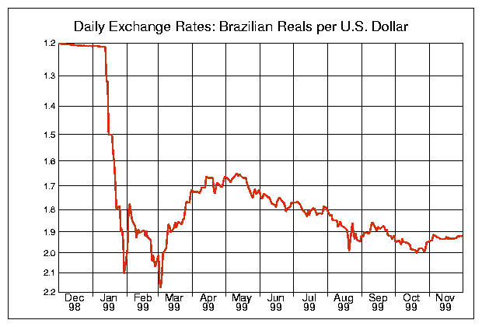

Slide 30
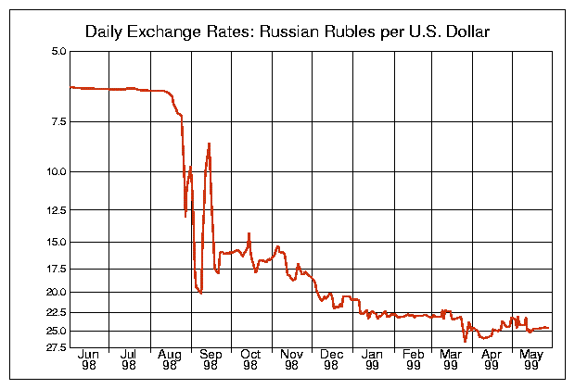

Slide 31
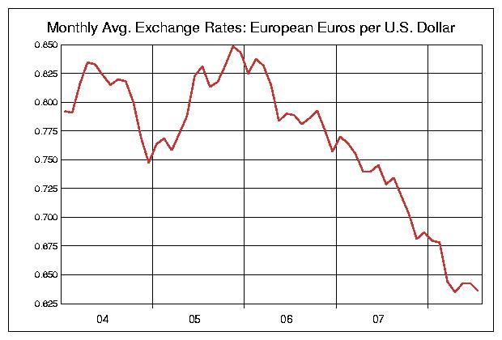

Slide 32
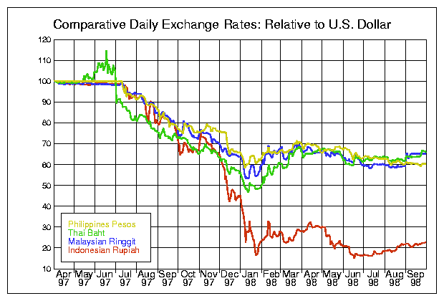

Slide 33
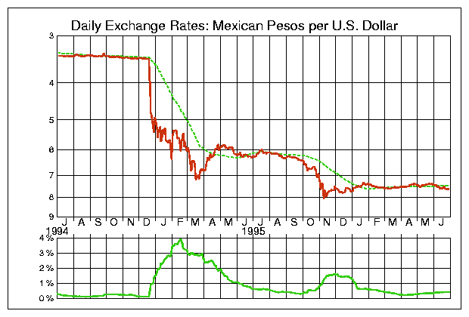

Slide 34
